Slide 1
Déclaration IPP 2016
Conférence de presse
26 avril 2016
North Galaxy
Johan Van Overtveldt
Ministre des Finances
Philippe Jacquij
Administrateur général de la Fiscalité

Slide 2
Agenda
Rentrée de la déclaration 2015
Traitement de la déclaration
La déclaration 2016
Toujours moins de papier
Nouveautés Tax-on-web
Délais de rentrée de la déclaration
Déclarations rentrées
Lettres de rappel
Sanctions pour absence de déclaration
Aide au remplissage de la déclaration
Adresses et numéros utiles
Tax Shift
Notes:
Ministre

Slide 3
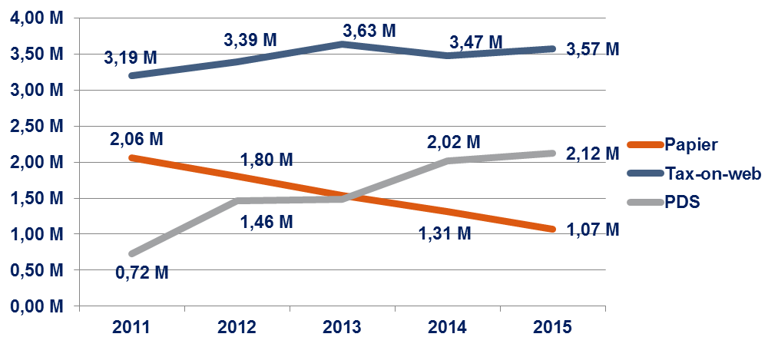
Rentrée de la déclaration 2015 Evolution par canal
Notes:
Ministre

Slide 4
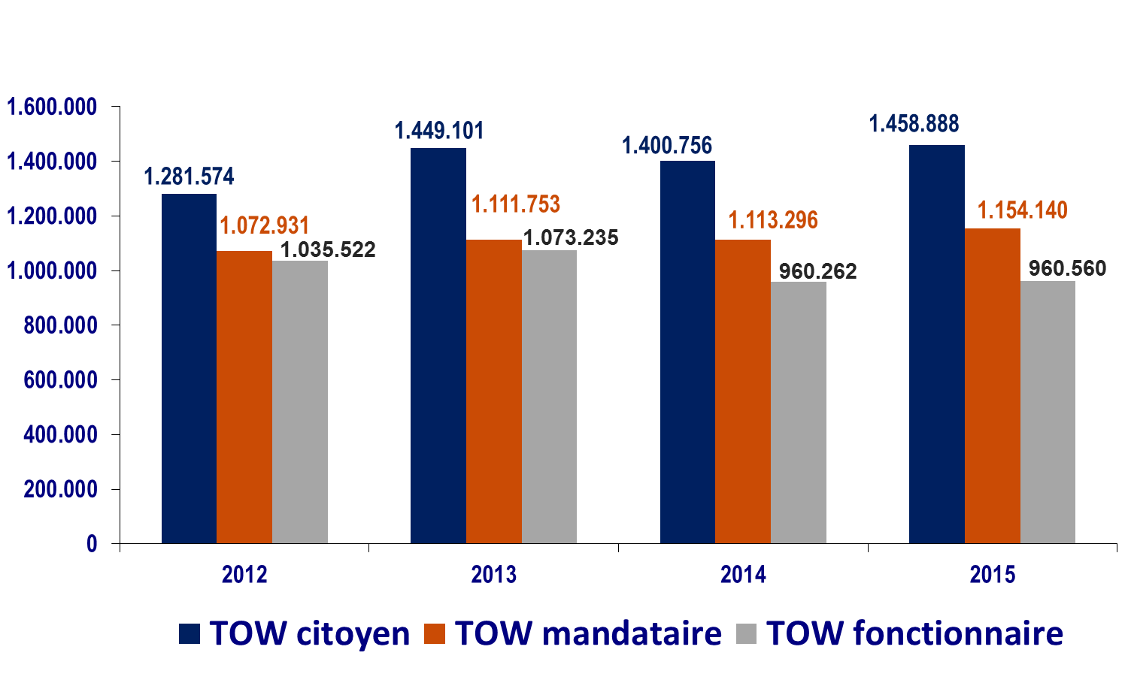
Rentrée de la déclaration 2015 Utilisateurs Tax-on-web
Notes:
Ministre

Slide 5
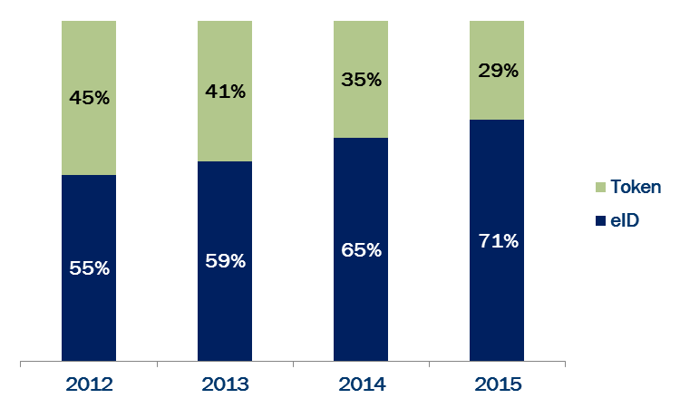
Rentrée de la déclaration 2015 Tax-on-web Citoyen
Utilisation eID : 1.033.386
Utilisation Token : 425.502
Notes:
Ministre

Slide 6
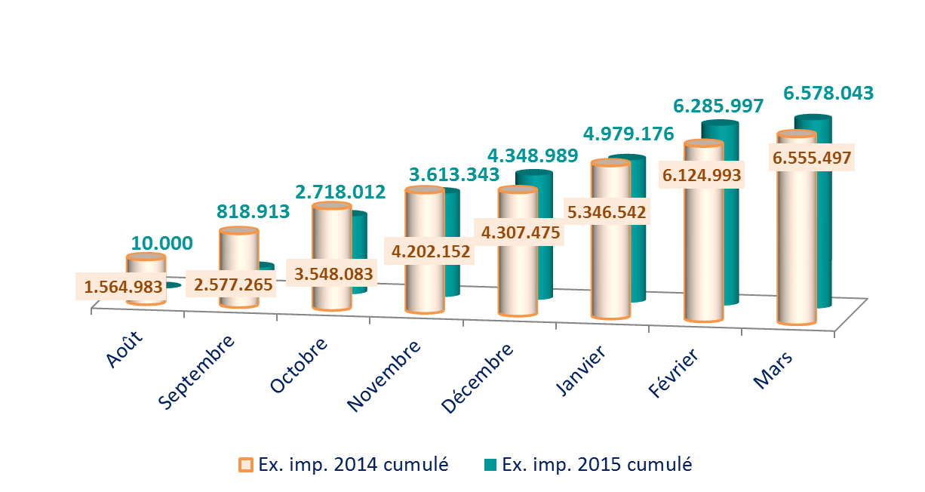
Traitement des déclarations Déclarations enrôlées
Même résultat fin 2015 que fin 2014
Au 31 décembre 2015 : 63 % des déclarations traitées
Au 31 décembre 2014 : 62% des déclarations traitées
Fin mars 2016 : 95 % des déclarations traitées
Notes:
Ministre

Slide 7
Traitement des déclarations Les six erreurs les plus fréquentes
Oubli de déclarer certains revenus
Nombre de personnes à charge ou composition du ménage incorrects
Réduction d'impôt pour épargne-logement, épargne à long terme et déduction pour habitation unique
Absence de limitation du montant des frais de garde d'enfants (11,20 € par jour de garde et par enfant)
Montant des libéralités
Erreur dans le report des réductions d’impôt pour les dépenses faites en vue d’économiser l’énergie
Notes:
PJ

Slide 8
Traitement des déclarations Revenus étrangers
Dans la plupart des cas, les données concernant les revenus à l’étranger doivent être reprises dans la déclaration.
Brochure spécifique « Revenus, biens et comptes à l’étranger » disponible sur www.finances.belgium.be via :
Particuliers > Déclaration d'impôt > Déclaration 2016 > Revenus et comptes à l'étranger > Revenus et biens à l'étranger
2016 : mise en œuvre de l’échange automatique d’informations fiscales (revenus 2014) entre pays européens.
Informations reçues concernant des :
Revenus professionnels à l’étranger :
salaires
pensions
revenus de dirigeants d’entreprise
etc.
Biens immobiliers (maison, appartement, etc.) situés à l’étranger
Contrats d’assurance-vie à l’étranger
Notes:
PJ

Slide 9
La déclaration 2016 Evolution du nombre de codes
43 nouveaux codes (20x2 et 3x1)
5 codes en moins (1x2 et 3x1)
38 codes en plus dans la déclaration
Total : 810 codes
Rappel : les codes qui commencent par :
1… en 2… = compétence fédérale
3… en 4… = compétence régionale
Notes:
PJ

Slide 10
La déclaration 2016 Moyenne de codes complétés en 2015
82,71% des citoyens remplissent moins de 20 codes.
Nombre de codes par déclaration | Pourcentage des déclarations (hors PDS) | Pourcentage cumulé des déclarations (hors PDS)
10 codes ou moins | 47,65% | 47,65%
Entre 11 et 20 codes | 35,06% | 82,71%
Entre 21 et 30 codes | 13,30% | 96,01%
Entre 31 et 60 codes | 3,96% | 99,97%
Plus de 60 codes | 0,03% | 100,00%
Notes:
PJ

Slide 11
La déclaration 2016 Codes préremplis Tax-on-web
302 codes préremplis
Informations personnelles du contribuable (adresse, etc.)
Etat civil (célibataire, marié…)
Personnes à charge
Revenus : salaires, pensions, chômage
Avantages fiscaux : épargne-pension, titres-services, etc.
Versements anticipés
Immobilier (RC) : certains codes sur base de l’exercice d’imposition précédent
Condition : disponibles sous format électronique
Consultation des fiches en ligne
Données à adapter/corriger si incomplètes
Notes:
PJ

Slide 12
La déclaration 2016 Nouveaux codes
Cadre | Nouveau | Fédéral | Régional
 |  |  | Flandre Wallonie Bruxelles | Bruxelles Wallonie | Flandre | Wallonie
IV | 2 | 2
Traitements
V | 2 | 2
Pensions
IX | 23 | 4 | 10 | 8 | 1
Emprunts
X | 6 | 4 |  |  |  | 2
Réductions d’impôt
XIV | 2 | 2
Emprunts starters
XVI Revenus divers | 8 | 8
TOTAL | 43 | 22 | 10 | 8 | 1 | 2
→ 23 nouveaux codes liés à la fiscalité de l’habitation
→ 21 codes liés aux matières régionales
Notes:
PJ

Slide 13
La déclaration 2016 Nouveaux codes : Cadre IV
Heures supplémentaires qui donnent droit à un sursalaire (1 x 2 codes)
Heures supplémentaires qui donnent droit à un sursalaire et qui entrent en considération pour la limitation à 360 heures
Sous certaines conditions, le nombre maximum d’heures supplémentaires avec sursalaire, qui entrent en considération pour une réduction d’impôt, est porté de 130 à 360 heures pour les travailleurs du secteur horeca
Notes:
PJ

Slide 14
La déclaration 2016 Nouveaux codes : Cadre V
Perception anticipée de la taxe sur l’épargne à long terme dans le cadre de l’épargne-pension (1 x 2 codes)
Rappel des nouvelles dispositions
Diminution de la taxe sur l’épargne à long terme/taux d’imposition distinct en IPP de 10% à 8%
Perception anticipative (de 2015 à 2019, 1% valeur au 31.12.2014, retenue automatique), déduite des 8% :
Soit lors du paiement de la taxe
Soit VIA la déclaration IPP dans cas particuliers (paiement avant 60 ans) ⇨ nouveaux codes
Notes:
La taxe de 10 % a été remplacée par 8 %
Ce 1 % prélevé
Quand il y a taxation à l’IPP, comme ce 1 % est => on le diminue

Slide 15
La déclaration 2016 Nouveaux codes : Cadre IX
Différenciation entre contrats « habitation propre » conclus avant 2015 et en 2015
(6 x 2 codes et 3 x 1 code)
Différences entre les réglementations régionales
B, 1, a : Emprunts conclus en 2015
B, 1, b : Emprunts conclus entre 2005 et 2014

Slide 16
La déclaration 2016 Nouveaux codes : Cadre IX
Les bonus-logement régionaux et fédéral
(4 x 2 codes)
Majorations des montants de base des bonus-logement régionaux et du bonus-logement fédéral seulement d’application pendant les 10 premières années de l’emprunt hypothécaire
Emprunts conclus en 2005 : fin de la majoration des montants de base pour l’exercice d’imposition 2016

Slide 17
La déclaration 2016 Nouveaux codes : Cadre X
Réduction d’impôt pour titres-services en Région wallonne
(1 x 2 codes)
Région wallonne : mention du nombre de titres-services au lieu des sommes versées
Seuls les 150 premiers titres-services achetés donnent droit à une réduction d’impôt

Slide 18
La déclaration 2016 Nouveaux codes : Cadre X
Réduction d’impôt pour l’acquisition de nouvelles actions ou parts de petites sociétés débutantes (2 x 2 codes)
Investissement de 100.000 € maximum
Taux de la réduction d’impôt :
30% pour les petites sociétés débutantes
45% pour les micro-sociétés débutantes

Slide 19
La déclaration 2016 Nouveaux codes : Cadre XIV
Nombre de prêts octroyés à des petites sociétés débutantes (1 x 2 codes)
Cela concerne les prêts :
Conclus en dehors de l’exercice de l’activité professionnelle de l’investisseur
Contractés avec une petite société débutante
Via une plateforme de crowdfunding agréée
Du 1.08.2015 au 31.12.2015
Notes:
PJ

Slide 20
La déclaration 2016 Propositions de déclaration simplifiée (PDS)
Le groupe cible reste le même qu’en 2015
Pensionnés, allocataires sociaux et personnes sans ou avec faibles revenus imposables
2016 : envoi de 2.193.666 PDS
2015 : 2.123.596 PDS
95,9 % acceptées sans modification
Date d’envoi
Du 9 mai au 20 mai
Notes:
Ministre

Slide 21
La déclaration 2016 Propositions de déclaration simplifiée (PDS)
Nouveau concept PDS
Focus sur la lisibilité pour le citoyen
Mise en page claire
En couleur
Le citoyen qui reçoit une PDS en 2016 peut choisir de la recevoir au format électronique en 2017
Via son propre dossier personnel sur www.myminfin.be
Rubrique : Revenus et fiscalité
Sous-rubrique : Tax-on-web
Notes:
Ministre

Slide 22
La déclaration 2016 Propositions de déclaration simplifiée (PDS)
2015
2016
Notes:
Ministre

Slide 23
Toujours moins de papier
Envoi des déclarations papier : du 2 au 26 mai
Diminution des déclarations imprimées
2016 : 2.757.210 déclarations
2015 : 2.857.500 déclarations
Projet « Economiser intelligemment » : moins de notices explicatives
1.981.000 déclarations avec notice explicative
776.210 déclarations sans notice explicative (TOW Fonctionnaire)
Moins 23 millions de pages imprimées
Economies coûts d’impressions : 160.112 €
Economie coûts d’envoi : 88.481 €
Notes:
Ministre

Slide 24
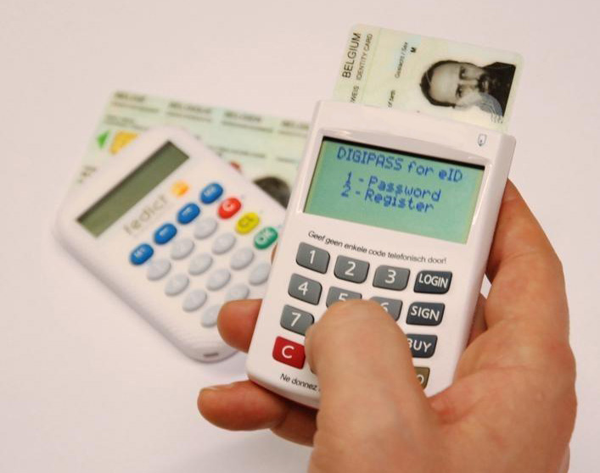
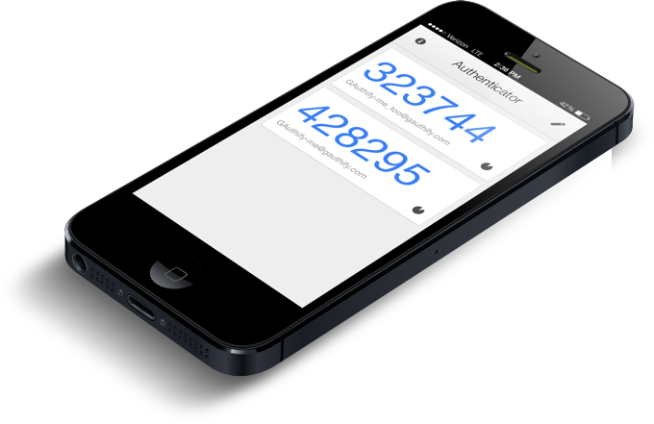
Nouveautés Tax-on-web Connexion
Via CSAM : Accès sécurisé aux services publics
2 clés numériques supplémentaires
Lecteur de carte eID
sans fil
(Digipass 870)
Connexion avec code unique via application mobile
Vidéo CSAM
Ex. Google Authenticator
Notes:
Ministre

Slide 25
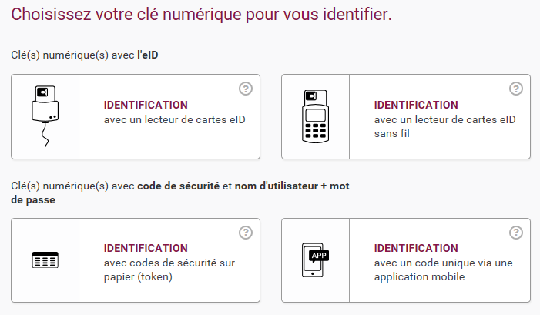
Nouveautés Tax-on-web Connexion
4 clés numériques pour 2016
Attention ! Tax-on-web avec eID est momentanément inaccessible via le nouveau navigateur Edge de Windows 10.
Notes:
Ministre

Slide 26
Nouveautés Tax-on-web Disponible sur tablette
A l’aide des nouveaux moyens de connexion
Toutes les fonctionnalités disponibles
Notes:
Ministre

Slide 27
Délais de rentrée de la déclaration
Déclaration papier
Au plus tard le 30 juin 2016 (citoyen, mandataire et PDS)
Par la poste au centre de scanning de Gand ou de Namur
Déclaration électronique Tax-on-web
Au plus tard le 13 juillet 2016 (citoyen et PDS )
Au plus tard le 27 octobre 2016 (mandataire)
Directement sur www.taxonweb.be
ou
via le dossier fiscal personnel électronique sur www.myminfin.be
Notes:
PJ

Slide 28
Déclarations rentrées
 | Déclarations rentrées dans les délais | Déclarations rentrées en retard | Total déclarations rentrées | Déclarations non rentrées | Déclarations à rentrer au 31.12.2015
Salariés et dirigeants d'entreprise | 5.914.316 | 149.403 | 6.063.719 | 227.195 | 6.290.914
Indépendants | 581.198 | 37.023 | 618.221 | 11.441 | 629.662
TOTAL | 6.495.514 | 186.426 | 6.681.940 | 238.636 | 6.920.576
Notes:
PJ
94 % (93,86%) rentrées dans les délais
3 % ( 2,69%) rentrées en retard
3 % (3,45%) non rentrées

Slide 29
Lettres de rappel
Envoyées lors de non-rentrée de la déclaration
94% des contribuables rentrent spontanément leur déclaration dans les délais
⇨ Après envoi des lettres de rappel, le total des déclarations rentrées atteint 97%.
 | Ex. d’imposition 2015 |  | Ex. d’imposition 2014
 | Salariés et dirigeants | Indépendants | Salariés et dirigeants | Indépendants
≠ lettres de rappel | 200.198 | 29.128 | 239.091 | 27.646
% réaction | 54 % | 66% | 53% | 63%
Notes:
PJ

Slide 30
Sanctions pour absence de déclaration
Amendes administratives de 50 € à 1.250 €
En 2015: 87.625 amendes
Accroissements d’impôt de 10 % à 200 % sur les revenus non déclarés
Taxations d’office (charge de la preuve inversée)
Notes:
PJ

Slide 31
Aide au remplissage de la déclaration
Toute l’information sur la déclaration 2016
Site du SPF Finances www.finances.belgium.be
Rentrer sa déclaration
Aide au remplissage
Déclaration électronique
Déclaration papier
Proposition de déclaration simplifiée
…
Notes:
Ministre

Slide 32
Aide au remplissage de la déclaration e-services
Introduction de la déclaration électronique à partir du 26.04.2016 : www.taxonweb.be
Simulation et calcul anonyme : TaxCalc
(mise à jour exercice d’imposition 2016 : 2e quinzaine de mai)
Outils didactiques : Tax-on-web Training
(mise à jour exercice d’imposition 2016 : 2e quinzaine de mai)
Notes:
Ministre

Slide 33
Aide au remplissage de la déclaration Accueil dans les bureaux
A partir du 2 mai jusqu’au 30 juin
Plus d’information sur le site web www.finances.belgium.be :
Déclaration 2016 > Aide au remplissage > Bureaux locaux de taxation
Prévisions du temps d’attente dans nos bureaux : préférable de venir en mai pour éviter les files
Notes:
Ministre

Slide 34
Notes:
Ministre

Slide 35
Aide au remplissage de la déclaration Permanences communales & SOS Impôts
Permanences communales
2016 : 1265 permanences dans 524 lieux
2015 : 1.251 permanences dans 518 lieux
Du 27 avril au 30 juin
Majorité des permanences en mai
SOS Impôts
18 jours de remplissage des déclarations dans 16 centres commerciaux
Chaque samedi du 21 mai au 25 juin
Plus d’info sur www.financies.belgium.be
Déclaration 2016 > Aide au remplissage > Permanences communales
Déclaration 2016 > Aide au remplissage > Centres commerciaux
Permanences communales | Mai | Juin | Total
Total | 819 | 446 | 1265
Notes:
Ministre

Slide 36
Aide au remplissage de la déclaration Personnes sourdes et malentendantes
Vers une prestation de service permanente à partir de juin 2016
Aussi hors période de remplissage de la déclaration
Pendant les heures d’ouverture au public
Extension du groupe cible
Personnes qui communiquent à l’aide d’un appareil auditif
Maintien de l’aide avec des interprètes en langue des signes (à distance)
Augmentation du nombre de localisations
Plus de 25 localisations réparties sur tout le pays
Notes:
Ministre

Slide 37
Adresses et numéros utiles
Tax-on-web : http://www.taxonweb.be
MyMinfin : http://www.myminfin.be
Programme pour lecteur de carte :
http://eid.belgium.be
FAQ sur Tax-on-web : Accessibles via « Aide » sur la gauche de la page d’accueil de Tax-on-web
Questions fiscales pour compléter la déclaration ou questions techniques sur eID ou token :
Contact Center du SPF Finances 0257/257.57 (jours ouvrables : 8 h -17 h)
Notes:
Ministre

Slide 38
Tax Shift
Premiers effets du tax shift sur la déclaration de revenus 2015:
Première augmentation des frais professionnels forfaitaires (dans le calcul d’impôt)
Première augmentation du bonus à l’emploi fiscal (bas salaires)
Nouveaux avantages fiscaux en cas de soutien aux entreprises débutantes

